Slide 1

Rurban Creative Lab
Агентство стратегических инициатив

Slide 2
Мы верим, что креативные пространства создают и развивают люди! #странуменяютлюди
25.01.2021 -26.09.2021

Slide 3
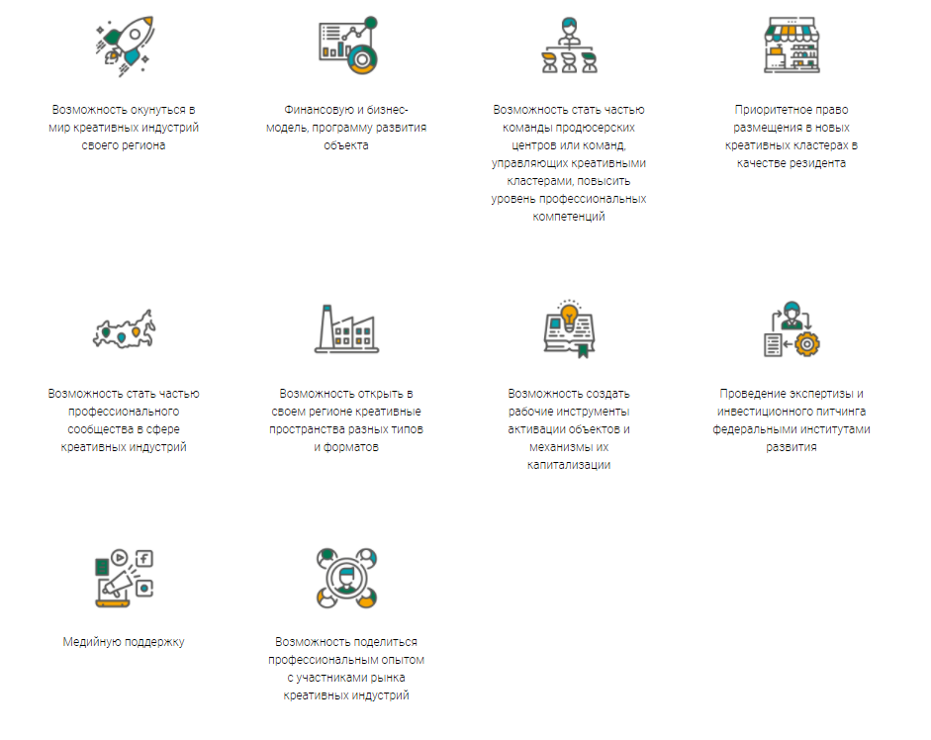
Что получают участники

Slide 4
Критерии отбора команд
Разнообразие предложенных командой территорий.
Полнота представленных материалов, а именно:
• список стратегических направлений (отраслей) развития креативных индустрий в регионе команды;
• подборка различных по типологии объектов (кандидатов в креативные кластеры);
• информация о региональных стейкхолдерах в сфере креативных индустрий (бизнес, частные лица, социальные предприниматели и т. п.)
• команда (описание и компетенции).
4. Обоснованность выбора объектов и направлений в регионе.
5. * Наличие согласия (соглашения о намерениях) собственников объектов на развитии на их территории креативных кластеров.
6. Сбалансированность команды (кроссекторальность, наличие как минимум двух секторов)

Slide 5
Благодарим за возможность работать вместе!
Rurban Creative Lab
Елена Ширибон
89025620921
eshiribon@mail.ru

